Slide 1
Alueiden Eurooppa

Slide 2

EU:n nykymitat
unionimaita on nykyään 28
unionin väkiluku yli 500 miljoonaa
  Kiinan ja Intian jälkeen EU on suurin jokseenkin yhtenäisesti hallittu alue maailmassa
unionin pinta-ala noin 4 miljoonaa km2
pinta-ala: suurin maa Ranska ja pienin Malta
asukasluku: suurin Saksa (82,5 milj.) ja pienin Malta (0,4 milj.)

Slide 3
Eurooppalaiset vähemmistöt
unionimaat eivät ole kulttuuriltaan yhtenäisiä, vaan maissa on monia vähemmistöjä
  kielivähemmistöt, kulttuurivähemmistöt, etniset, uskonnolliset ja muut vähemmistöt
joissain vähemmistöissä separatistisia liikkeitä eli pyrkimyksiä eroon emämaasta
  Missä tiedät olevan tällaisia separatistisia liikkeitä?
esim. baskit, katalonialaiset, skotit ja pohjoisitalialaiset

Slide 4
EU:n kielipolitiikka
EU:n kielellinen ja kulttuurinen moninaisuus näkyy sen kielipolitiikassa
unionilla ei yhtä tai muutamaa virallista kieltä
virallisia kieliä 23
uusimmat viralliset: bulgaria, iiri ja romania
yleisin unionissa puhuttu kieli: saksa (90 milj.)
EU:n hallinto käyttää työkielinä etenkin englantia ja ranskaa

Slide 5
Elintasoerot
EU Pohjois-Amerikan ohella maailman vaurain talousalue
unionimaiden bkt ja elintaso vaihtelevat
yleensä pohjoiset, läntiset ja vanhat jäsenmaat rikkaita; eteläiset, itäiset ja 2000-luvulla unioniin liittyneet maat köyhiä
  poikkeuksia: Malta, Kypros ja Slovenia
rikkaimmat (bkt): Luxemburg, Hollanti ja Irlanti
köyhimmät (bkt): Bulgaria, Romania ja Latvia

Slide 6

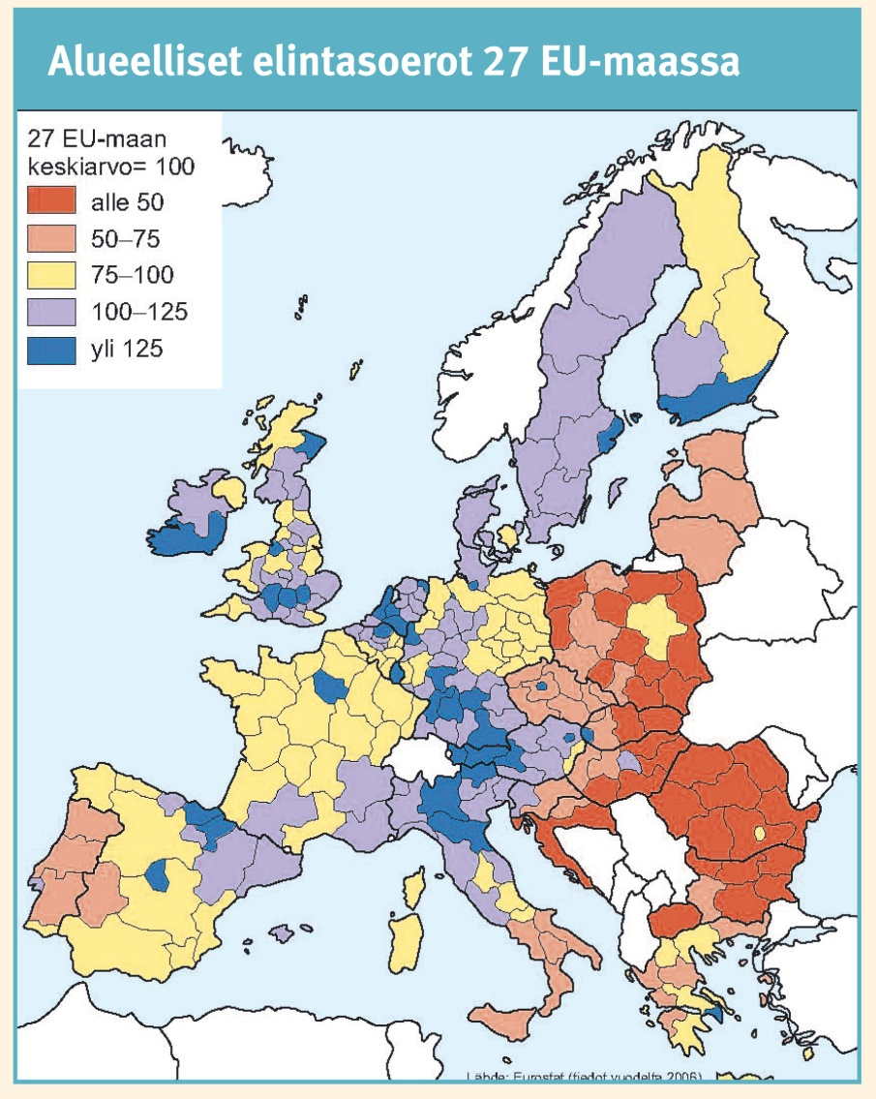
Tehtäviä: EU:n elintasoerot
Tarkastele karttaa sivulla 108.
Analysoi elintasoeroja maittain: missä köyhät ja missä rikkaat maat?
Tarkastele maiden sisäisiä eroja: missä vauraat ja missä köyhät alueet?
Mitkä tekijät selittävät näitä eroja?

Slide 7
Tuntitehtävä
Jaetaan luokka puoliksi
  Rikkaat ja köyhät EU-maat
Kummassakin ryhmässä jokainen opiskelija valitsee yhden kuvausta vastaavan EU-maan (ei kuitenkaan Suomea).
Tutustu valitsemaasi EU-maahan ja selvitä siitä seuraavat asiat:
  Mikä on maan väkiluku? Mitä eri väestöjä maassa asuu? Paljonko eri vähemmistöjen edustajia on?
  Mitä kieliä maassa puhutaan?
  Mitä uskontokuntaa väestö edustaa?
  Mikä on maan bkt? Entä bkt/hlö? Miten kuvailisit maan elintasoa?
  Miten valitsemasi valtio suhtautuu Euroopan Unioniin? Onko se nettomaksaja vai nettosaaja? Onko EU:sta maalle taloudellista hyötyä?

Slide 8
EU elintasoerojen kaventajana
EU-maissa suuria varallisuus- ja tuloeroja, köyhyyttä ja syrjäytyneisyyttä
EU pyrkinyt parantamaan tilannetta aluepolitiikalla
parhaiten EY:n ja EU:n aluepolitiikasta hyötyneet Irlanti, Espanja, Portugali ja Kreikka
nyt unioni keskittyy 2004 ja 2007 liittyneiden Itä-Euroopan maiden olojen parantamiseen

Slide 9
Tehtäviä: Eurooppalaiset vähemmistöt
Käytä
internetlähteitä.
Ota pari- tai ryhmätyönä selvää yhdestä
eurooppalaisesta vähemmistöstä. Selvitä:
a) vähemmistön koko
b) miten vähemmistö eroaa valtaväestöstä (onko kyseessä kieli-, kulttuuri-, etninen, uskonnollinen vai muunlainen vähemmistö)?
c) vähemmistön historian pääpiirteet
d) vähemmistön asema maassaan

Slide 10
Vähemmistöjä:
1) ahvenanmaalaiset
2) baskit
3) fäärit
4) katalaanit
5) liiviläiset Latviassa
6) Ranskan afrikkalaiset
7) Romanian romanit
8) ruotsinsuomalaiset
9) skotit
10) sorbit
11) suomenruotsalaiset
12) Saksan turkkilaiset
13) Suomen ortodoksit
14) Suomen somalit
15) Suomen tataarit
16) Viron venäläiset
17) walesilaiset

